Slide 1
Динамическое программирование. Примеры задач
Федор Царев
Спецкурс «Олимпиадное программирование»
Лекция 5
13.04.2009
Санкт-Петербург, Гимназия 261

Slide 2
Цель лекции
Изучить еще несколько примеров задач, решаемых с помощью динамического программирования, и их решения

Slide 3
Признаки возможности применения ДП
Возможность разбиения задачи на подзадачи (метод «разделяй-и-властвуй»)
Наличие свойства оптимальности для подзадач – оптимальный ответ для большой задачи строится на основе оптимальных ответов для меньших
Наличие перекрывающихся подзадач

Slide 4
Этапы решения задачи методом динамического программирования
Разбиение задачи на подзадачи
Построение рекуррентной формулы для вычисления значения функции (включая начальные условия)
Вычисление значения функции для всех подзадач (важен порядок вычисления)
Восстановление структуры оптимального ответа

Slide 5
Наибольшая возрастающая подпоследовательность
Задана последовательность чисел a₁, a₂, …, a_{n}
Необходимо найти возрастающую подпоследовательность наибольшей длины
1 5 3 7 1 4 10 15

Slide 6
Перебор?
Число различных подпоследовательностей: (2^{n} – 1)
Можно применять для n ≤ 20
1 2 3 | 1 2 3 1 2 1 3 2 3 1 2 3

Slide 7
Разбиение на подзадачи
Идея: найти наибольшую возрастающую подпоследовательность среди первых i элементов: a₁, a₂, …, a_{i}
Попробуйте построить рекуррентную формулу
Более точно: найти наибольшую возрастающую подпоследовательность среди первых i элементов: a₁, a₂, …, a_{i}, последний элемент в которой - a_{i}

Slide 8
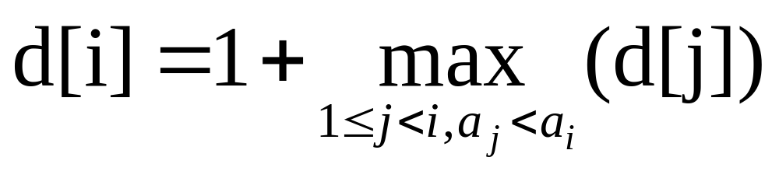
Рекуррентная формула
d[i] – длина наибольшей возрастающей подпоследовательности, которая заканчивается в a_{i}
Считается, что максимум равен нулю, если таких индексов j нет

Slide 9
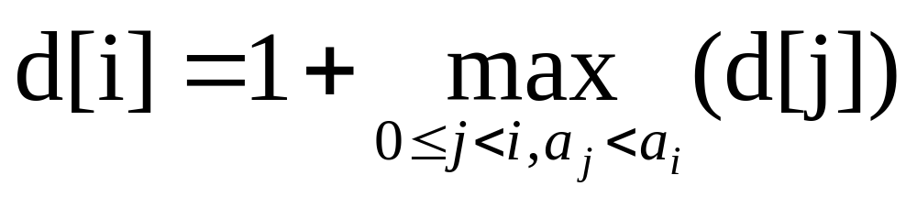
Начальные условия
Можно сделать немного проще
Считаем, что в начало добавлен a₀=–∞, а d[0] = 0
Теперь можно не делать никаких предположений, так как всегда найдется некоторый индекс j

Slide 10
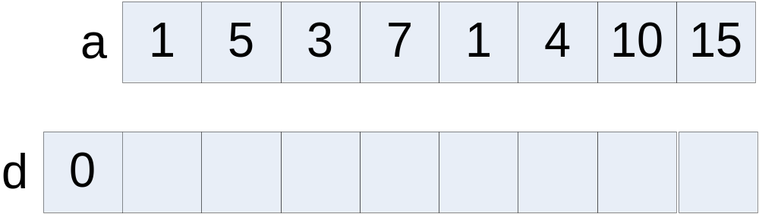
Пример (1)

Slide 11
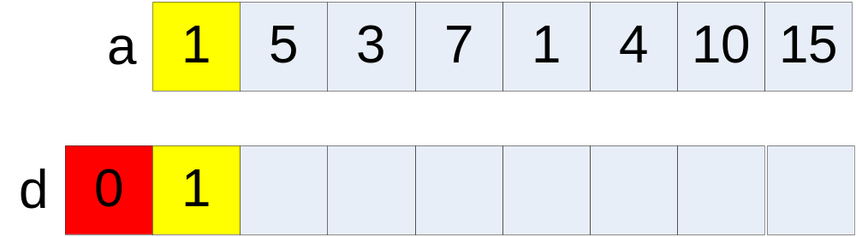
Пример (2)

Slide 12
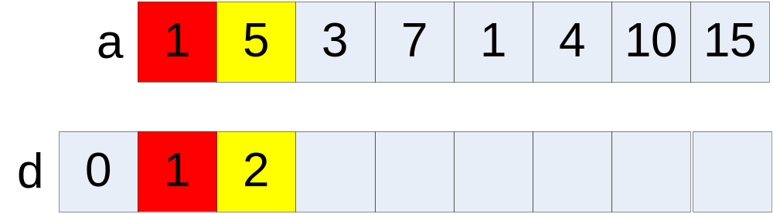
Пример (3)

Slide 13
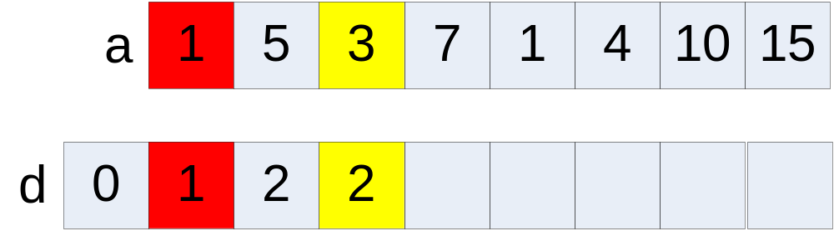
Пример (4)

Slide 14
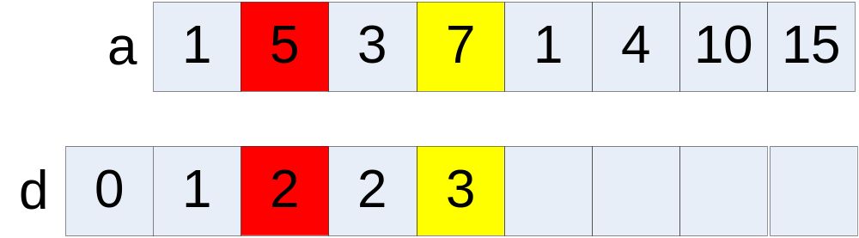
Пример (5)

Slide 15
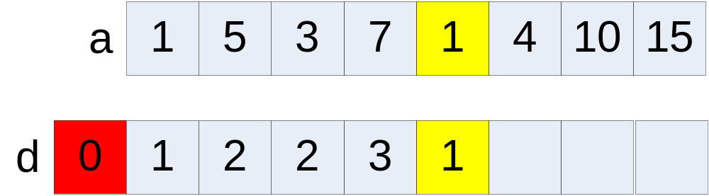
Пример (6)

Slide 16
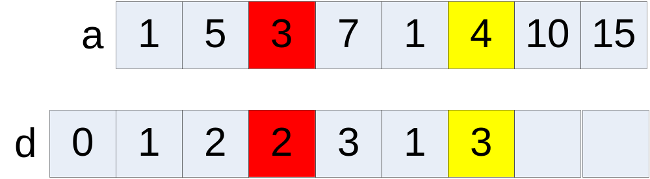
Пример (7)

Slide 17
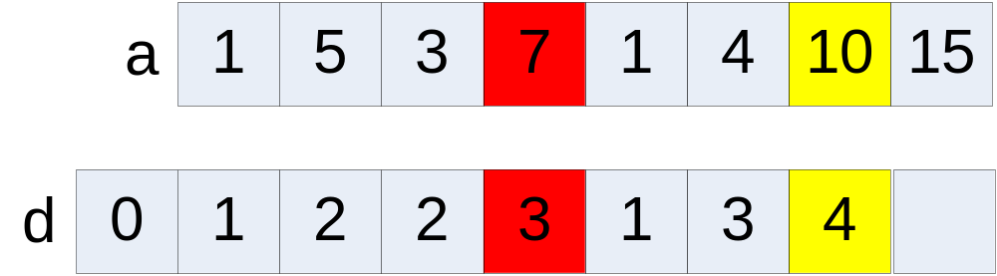
Пример (8)

Slide 18
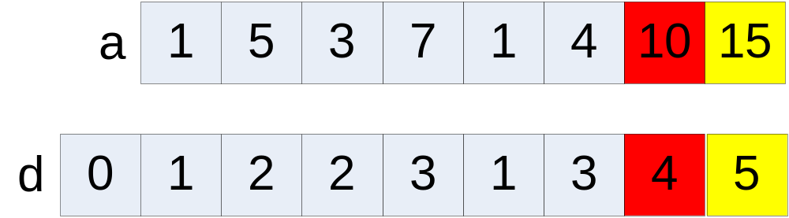
Пример (9)

Slide 19
Программа
d[0] := 0;
for i := 1 to n do begin
max := 0;
for j := 1 to i – 1 do begin
if (a[j] < a[i]) and
(d[j] > max) then begin
max := d[j];
end;
end;
d[i] := max + 1;
end;

Slide 20
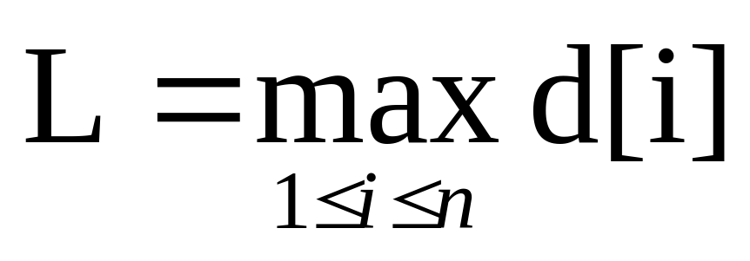
Восстановление ответа
Где находится длина L наибольшей возрастающей подпоследовательности?
L := 0;
pos := -1;
for i := 1 to n do begin
if (d[i] > max) then begin
max := d[i];
pos := i;
end;
end;

Slide 21
Вычисление с сохранением информации для восстановления ответа
d[0] := 0;
prev[0] := -1;
for i := 1 to n do begin
max := 0;
bestj := -1;
for j := 1 to i – 1 do begin
if (a[j] < a[i]) and
(d[j] > max) then begin
max := d[j];
bestj := j;
end;
end;
d[i] := max + 1;
prev[i] := bestj;
end;

Slide 22
Восстановление ответа
procedure restore(i : integer);
begin
if (i > 0) then begin
restore(prev[i]);
write(a[i]);
end;
end;

Slide 23
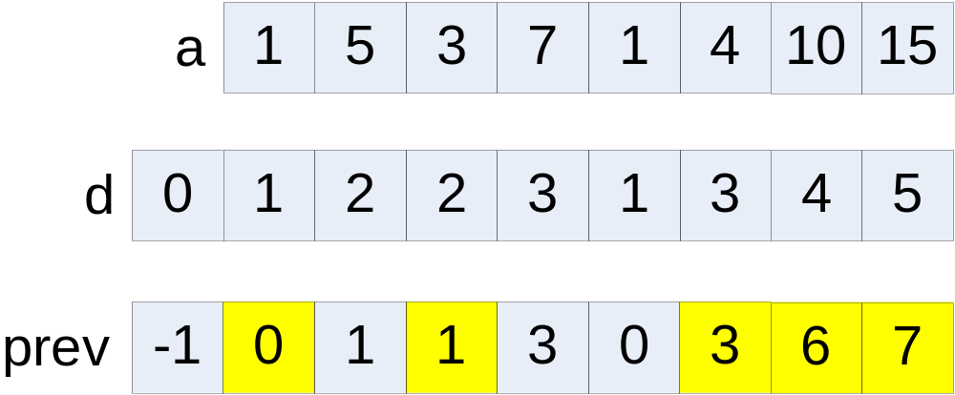
Пример
1 3 4 10 15

Slide 24
Время работы
Время работы этого алгоритма – O(n²)
Можно ли быстрее?

Slide 25
Более быстрый алгоритм
Похоже, что от вычисления d[i] никуда не деться
Попробуем вычислять d[i] быстрее
Пусть last[i] – минимальное последнее число в возрастающей подпоследовательности длины i

Slide 26
Свойство массива last
Этот массив является неубывающим
Действительно, пусть i < j, но last[i] > last[j]
Из подпоследовательности длины i можно сделать подпоследовательность длины j, поэтому last[j] ≤ last[i] (last[j] – минимальный, last[i] – некоторый)

Slide 27
Вычисление d[i]
Находим место в массиве last, на которое следует поставить a[i] – такую позицию j, что last[j-1] < a[i] ≤ last[j]
Это означает, что максимальная длина подпоследовательности, которая заканчивается в a[i] есть j (d[i] = j)
Позицию j надо искать с помощью двоичного поиска
Время работы алгоритма – O(nlogn)

Slide 28
Упражнения
Продумать, как сохранять информацию для восстановления ответа
Реализовать этот алгоритм

Slide 29
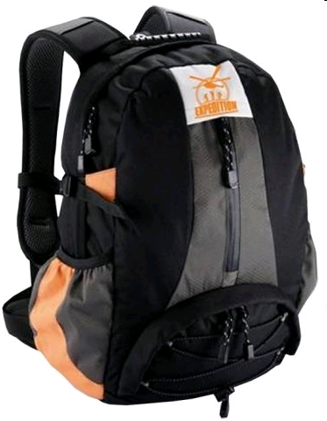
Задача о рюкзаке
Есть рюкзак вместимостью W и n предметов, каждый из которых характеризуется ценностью p_{i} и весом w_{i}
Необходимо выбрать несколько предметов так, чтобы их суммарная ценность была максимальна, а суммарный вес не превышал W

Slide 30
Разбиение на подзадачи
Два параметра – число обработанных предметов и вместимость рюкзака
c[i][j] – максимальная суммарная стоимость, которую можно набрать первыми i предметами так, чтобы их вес не превосходил j

Slide 31
Рекуррентная формула
Очередной предмет можно либо взять, либо не взять

Slide 32
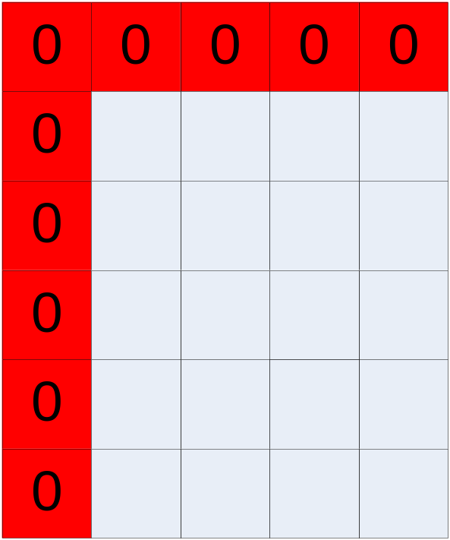
Начальные условия
c[0][j] = 0 для j=0…W
c[i][0] = 0 для i=0…n

Slide 33
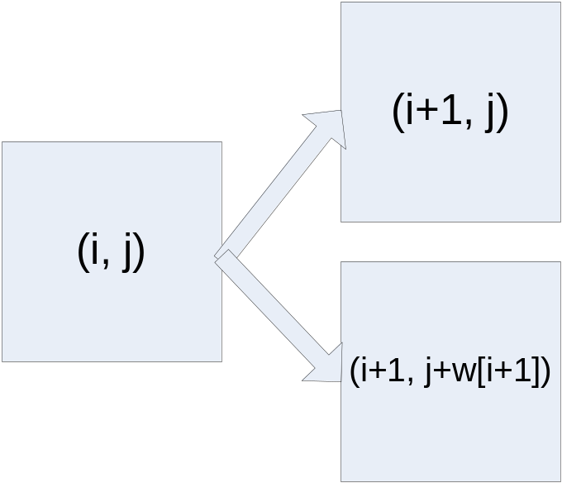
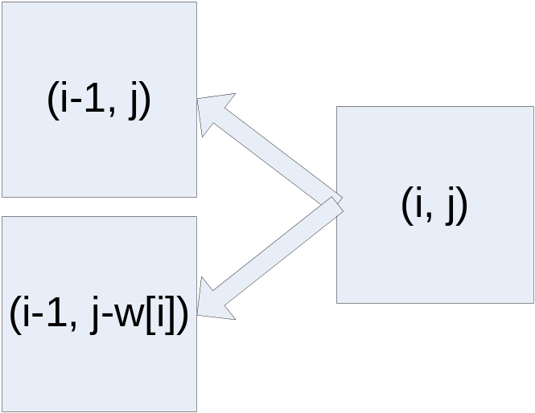
Два способа реализации
Метод заполнения таблицы можно реализовать двумя способами
  «Динамика назад» (этот метод использовался во всех рассмотренных задачах)
  «Динамика вперед»

Slide 34
«Динамика вперед»
for i := 0 to n do begin
for j := 0 to W do begin
c[i][j] := -INF;
end;
end;
for i := 0 to n – 1 do begin
for j := 0 to W do begin
if (c[i][j] = -INF) then continue;
c[i+1][j]:=max(c[i][j], c[i+1][j]);
if (j + w[i + 1] <= W) then begin
c[i + 1][j + w[i + 1]] = max(c[i][j] + p[i+1],
c[i + 1][j + w[i + 1]]);
end;
end;
end;
Не осуществляются переходы
из недостижимых состояний

Slide 35
Восстановление ответа
Необходимо запоминать для каждого состояния (i, j) надо ли брать очередной предмет
Реализуйте сами!

Slide 36
Время работы алгоритма
Время работы этого алгоритма – O(nW)
Таким образом, он применим только для относительно небольших значений весов предметов

Slide 37
Упражнения
Решите задачу о рюкзаке для случая, когда имеется неограниченное число предметов каждого типа
Решите задачу о рюкзаке для случая, когда предметы можно брать не полностью (не золотые слитки, а золотой песок)
Решите смешанную задачу о рюкзаке – часть предметов можно брать только полностью, а остальные – можно и не полностью

Slide 38
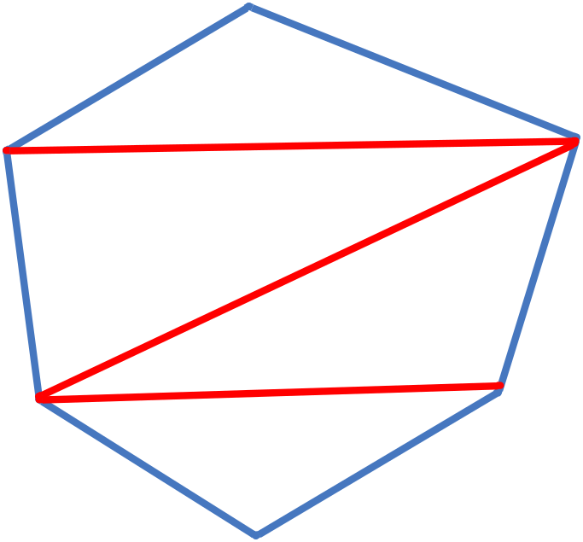
Оптимальная триангуляция многоугольника
Задан выпуклый многоугольник
Необходимо разбить его на треугольники, проведя несколько диагоналей
Суммарный периметр треугольников должен быть как можно меньшим
Кстати, сколько придется провести диагоналей, если в многоугольнике N углов?

Slide 39
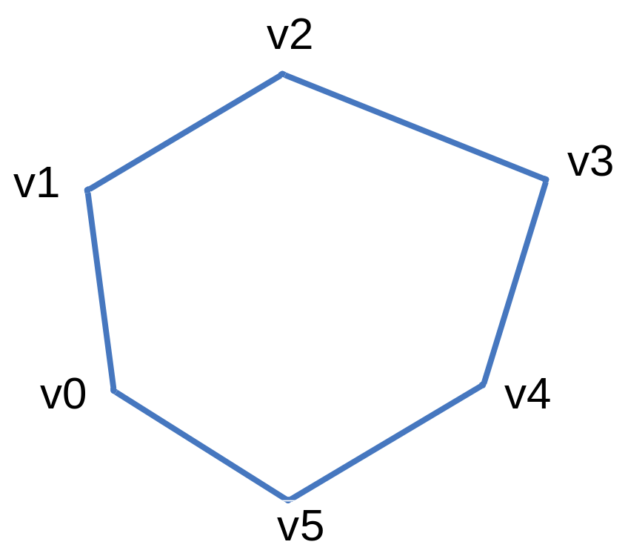
Нумерация вершин многоугольника
Вершины (n+1)-угольника нумеруются числами от 0 до n
При этом когда говорится о вершине «номер k» имеется в виду вершина «номер k mod n» (то есть v_{n}=v₀, …)

Slide 40
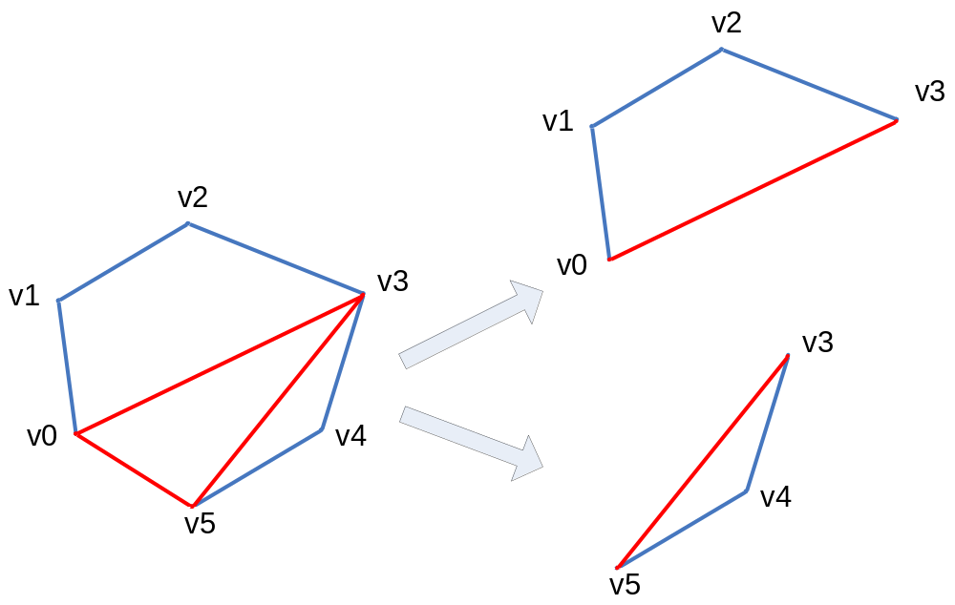
Разбиение на подзадачи
После вырезания одного треугольника, многоугольника распадается на два, которые можно рассматривать отдельно

Slide 41
Строение оптимального решения
Рассмотрим оптимальную триангуляцию заданного (n+1)-угольника v₀,v₁, …, v_{n}
Ребро v₀v_{n} входит в некоторый треугольник
Пусть это треугольник v0vnvk
Тогда стоимость триангуляции равна
  Стоимость этого треугольника +
  Стоимость триангуляции v₀, v₁, …, v_{k} +
  Стоимость триангуляции v_{k}, v_{k+1}, …, v_{n}

Slide 42
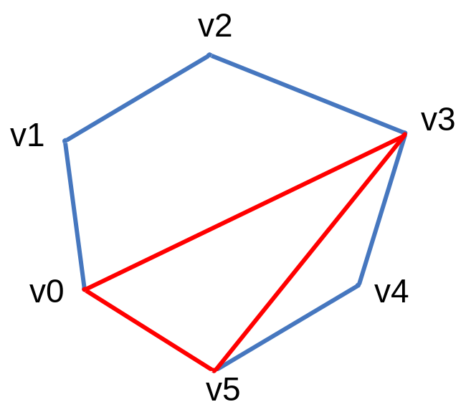
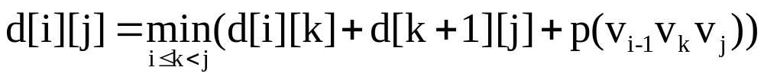
Рекуррентная формула
d[i][j] – минимальная стоимость триангуляции многоугольника v_{i-1}…vj (1≤i<j≤n)
Ответ находится в d[1][n]
Начальные условия:
  d[i][i] = 0
  d[i][j] = -∞ при i > j

Slide 43
Восстановление ответа
Для каждой подзадачи необходимо запомнить оптимальное значение числа k
Реализуйте самостоятельно!

Slide 44
Упражнения
Пусть стоимостью треугольника считается его площадь. Как найти оптимальную триангуляцию?
Пусть необходимо минимизировать суммарную длину проведенных диагоналей. Как найти оптимальную триангуляцию в этом случае?

Slide 45
Выводы
Рассмотрены три примера задач, решаемых методом динамического программирования
Метод заполнения таблицы может быть реализован двумя способами – «динамика вперед» и «динамика назад»
Необходимо следить за тем, чтобы не выполнялись переходы из недостижимых состояний

Slide 46
Спасибо за внимание!
Вопросы? Комментарии?
fedor.tsarev@gmail.com

